Slide 1
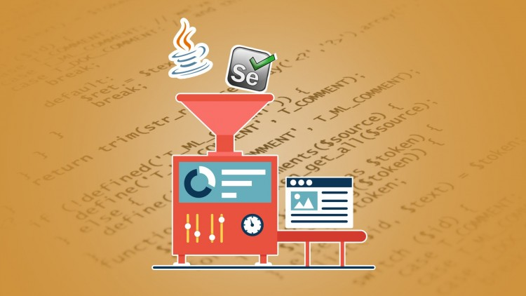

Selenium 교육자료

Slide 2
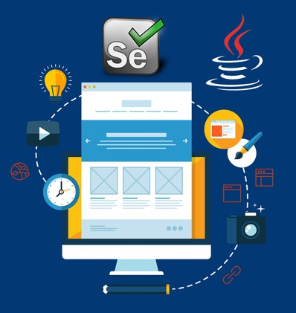
CONTENTS
1. 들어가기전
2. 환경설정 / 환경변수
3. Selenium IDE
4. 좌표 Path
5. 환경설정 마무리
6. 기본스크립트

Slide 3
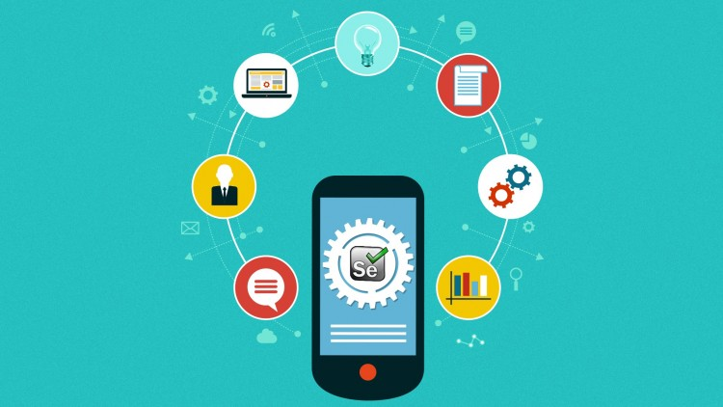
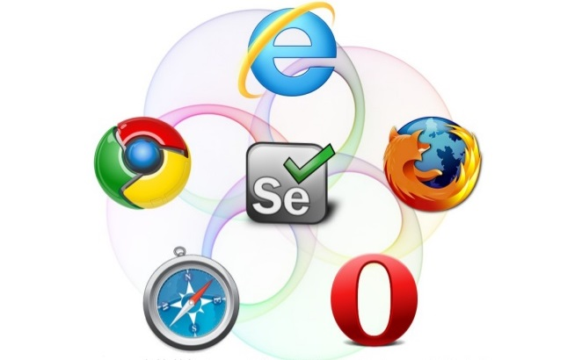
들어가기전

Slide 4






일반적으로 자동화 테스트는 보통 수작업으로 진행되는 매뉴얼 테스트를 자동화 하는 것을 말한다.
테스트 수행을 진행하고, 실제 값과 기대 값을 비교하여 결과를 Report 해주는 주는 다양한 S/W 가 존재하고 있다.
Quick Test Professional (HP)
Rational Functional Tester (IBM)
Silk Test (Borland)
Test Complete (Smart Bear)
QA Run (Compuware)
Watir (Open Source)
Autoit (Open Source)
테스트 그룹에 새로운 자동화 도구를 도입 시 여러 가지 조건이 필요함
테스트 대상, 규모, 자원 등 다양한 관점에서 접근이 필요하며, 도입 후 에도 꾸준한 관리 및 유지보수 등 신경 써야 할 부분이 많음

Slide 5
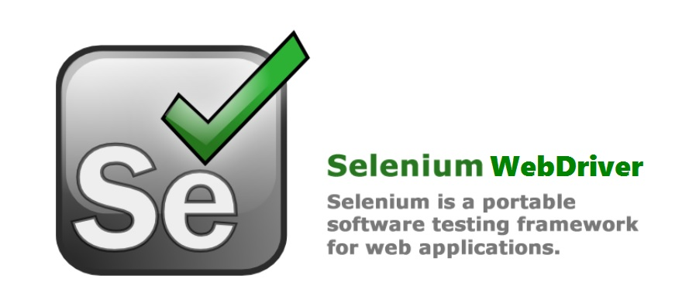
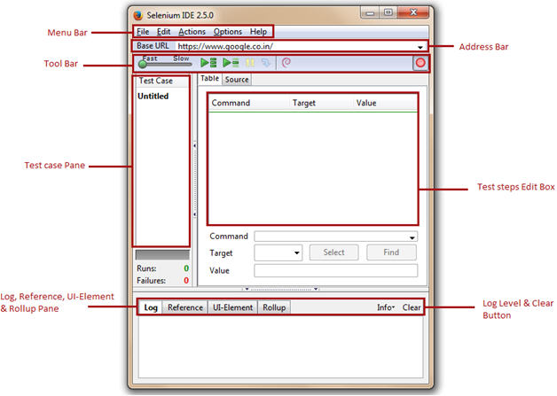
Selenium 개요
Web 기반 응용프로그램에 대한UI 테스트 자동화 지원
Web 기반 응용프로그램을 테스트하는데 필요한 다양한 기능 제공
UI Element에 대한 유연하고, 다양한 옵션 제공
Cross Browser 테스트 가능
FireFox, Chrome, Internet Explorer, Android 등
여러 언어로 Scripting 가능
Java, C#, PHP, Python, Ruby 등
테스트 결과에 대한 다양한 Assertion 처리 기능 제공

Slide 6
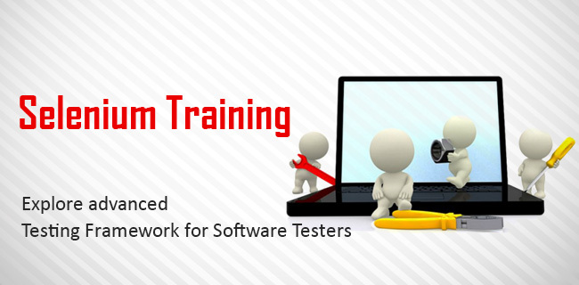
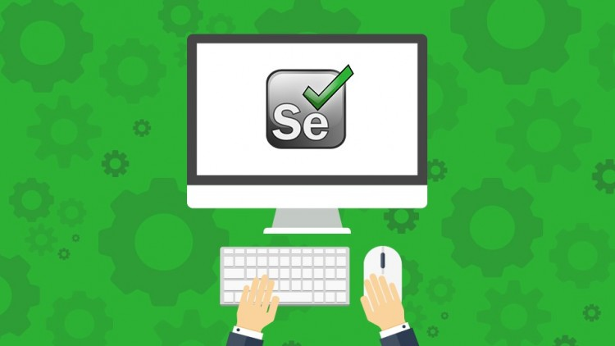
시작이 반이다!
처음부터 모든 기능을 완전히 알고 있다면 당신은 능력자
누구나 처음시작은 어려운 법입니다.
프로그래밍은 어려워…
자동화 테스트는 복잡해…
시간이 없어…
다양한 핑계 아닌 핑계로 인하여 시작도 하기 전에 알 수 없는 미지의 공포에 패배하여 좌절 할 수 있습니다.
이 PPT 자료는 그 과정으로 최소화 할 수 있도록 가장 기초 부터 정리하였습니다.
물론 직접 경험하며 느꼈던 점이나, 지극히 개인적으로 깨우친 방법이라 내용이 틀릴 수 있고, 이해하기 어려울 수 있어 미리 양해 드립니다.
그럼 시작해 보죠~

Slide 7
환경설정
환경변수

Slide 8

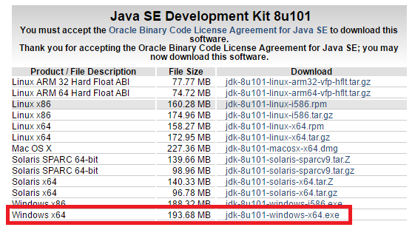
JAVA 설치
현재 Script 개발에 사용하고 있는 프로그래밍 언어로 Java 를 사용 하고 있다.
이에 아래 URL 로 이동하여 Java (JDK) 를 다운받아 설치한다.
http://www.oracle.com/technetwork/java/javase/downloads/jdk8-downloads-2133151.html
Script 개발에는 어떠한 버전으로 사용해도 상관없으나, CJ 오쇼핑 기준으로 Java 1.7 버전으로 개발하여 사용 하고 있어 해당 버전으로 설치하는 것을 권한다.
방법은 설치된 운영체제에 따라 해당되는 항목을 선택하여 다운로드 후 다운로드 된 설치파일을 실행한다.

Slide 9
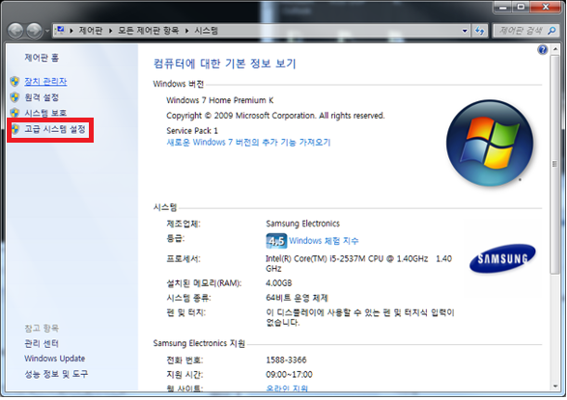
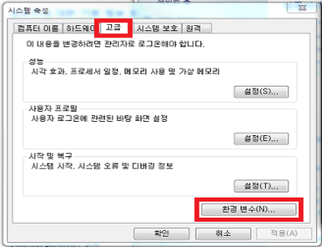
2. JAVA 환경변수 설정
환경변수를 설정해 주는 이유
: Path는 파일이 있는 그 폴더가 아닌 다른 폴더에서 해당 폴더를 접근하기 위해 지정해 준다. 대부분 Windows 소프트웨어는 이런 식으로 지정하지 않아도 되지만 Java나 Tomcat 등 지정해 주는 것들이 있다.
내컴퓨터 > 마우스 우클릭 > 속성
고급시스템 설정 클릭
시스템속성 팝업 발생시 고급탭 선택
고급 탭에서 환경변수 클릭

Slide 10
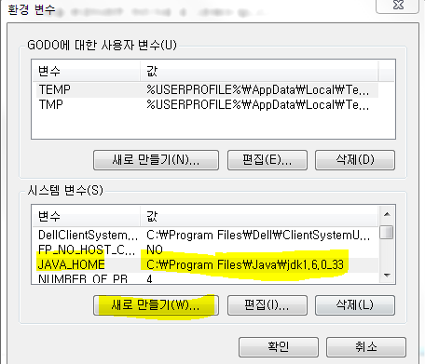
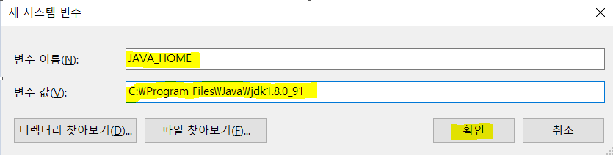
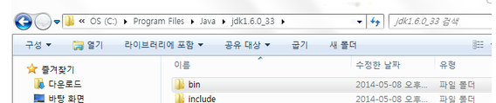
2. JAVA 환경변수 설정
JAVA_HOME
: Java 프로그램에서 JAVA_HOME을 인식하기 때문에 JAVA_HOME을 설정한다.
JAVA 로만 프로그래밍을 한다면 Path와 Classpath 만 잡아줘도 잘 작동하지만 나중에 자바 버전을 변경할 때 JAVA_HOME만 변경하면 Path와 Classpath는 변경하지 않아도 되기 때문에 JAVA_HOME 환경변수 설정 해주는 것이 좋다.
시스템변수 > 새로 만들기
변수이름 : JAVA_HOME, 변수 값에는 실제 JDK가 설치된 경로
ex) Java 설치 파일 다운로드 후 별다른 설정 없이 했다면 아래와 비슷한 경로로 설치된다.

Slide 11
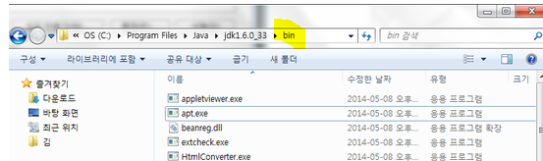
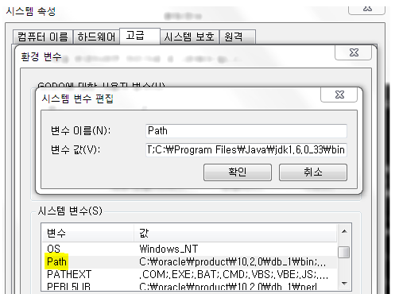
2. JAVA 환경변수 설정
Path
Path를 설정하면 위에 말했듯이 해당 폴더 외의 다른 폴더에서도 경로를 찾아 Javac를 실행할 수 있게 해준다.
시스템 속성에서 Path를 찾아서 편집을 클릭
※ 주의점
편집할 때, 기존의 변수값 을 지우고 Ctrl + C / V 가 아
니라, 기존 변수 값 맨 뒤에 세미콜론 (;) 붙이고 경로를
붙여 넣기 한다.
여기서 이미 JAVA_HOME의 환경변수를 설정했으므로, %JAVA_HOME%\bin; 과 C:\Program Files\Java\jdk1.8.0_91\bin 는 같은 경로가 되므로, %JAVA_HOME%\bin; 를 넣어준다.
- 이번에는 위의 주소로 가서 경로를 복사한다.
- 각자의 버전에 따라 JDK~는 다른 폴더 명이 된다.

Slide 12
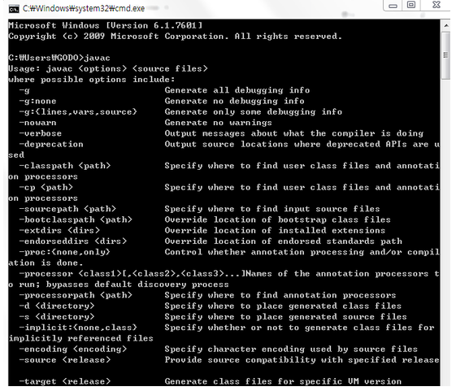
2. JAVA 환경변수 설정
cmd창에서 javac 를 실행해보면 왼쪽과 같이 나오게 되고, 정상적으로 환경변수 및 java 가 설치되었음을 알 수 있다.
※ 순서
Window 키 + cmd입력 후 Enter
cmd화면에서 javac 입력 후 Enter

Slide 13
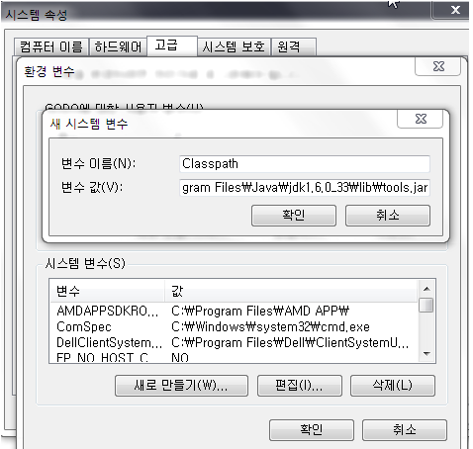
2. JAVA 환경변수 설정
Classpath
: Classpath를 설정하여 편리하게 package를 import할 수 있다.
JAVA_HOME 과 마찬가지로 환경변수 설정 창에서 새로 만들기를 클릭한다.
여기서 변수이름에 Classpath 변수값 에
.;JAVA_HOME%\lib\tools.jar 를 입력해야 한다.
.은 현재 폴더를 의미하는데, 현재폴더에서 찾아보고 없으면 JAVA_HOME%\lib\tools.jar 에서 찾으라는 의미이다.
JAVA_HOME을 이미 설정했으므로 위와 같이 입력할 수 있는 것이다.

Slide 14
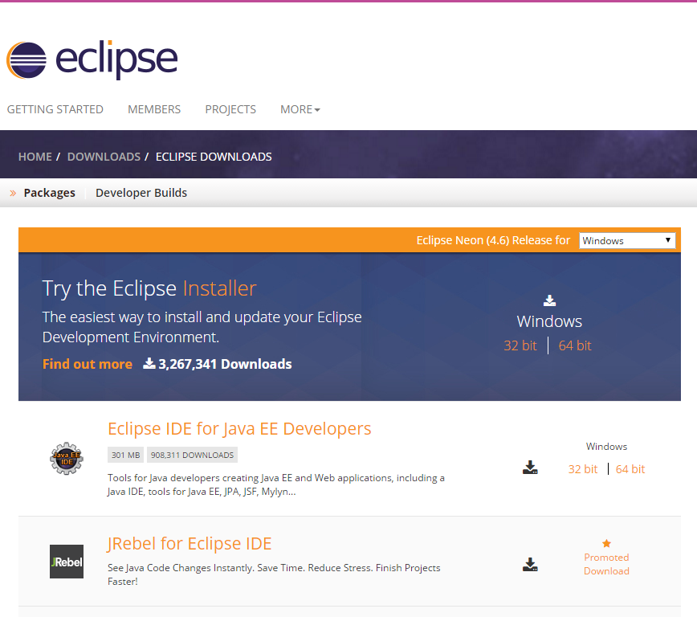
3. Eclipse 설치
Eclipse는 아래 홈페이지에서 다운 받을 수 있다.
http://www.eclipse.org/
exe 설치파일로 다운받아 사용할 수 있지만, 기본적으로 Eclipse IDE for java EE Developers 를 설치하는게 좋다.
https://www.eclipse.org/downloads/eclipse-packages/
각자 설치할 PC 의 사양에 맞춰 해당 버전을 다운 받아 압축을 풀고 eclipse 폴더를 적당한 위치로 옮겨 놓는다.
(바탕화면에 두어도 상관없다. Java 가 설치되고, 환경변수까지 완료되었다면 무리 없이 실행된다.)
Java 설치 및 환경변수 설정까지 마쳤다면 개발에 필요한 Eclipse 설치를 해야 한다.
물론 다른 개발도구 및 편집기를 사용해도 무관하지만, Eclipse를 가장 대중적으로 사용하므로, Eclipse 설치방법 알아보도록 하겠다.

Slide 15
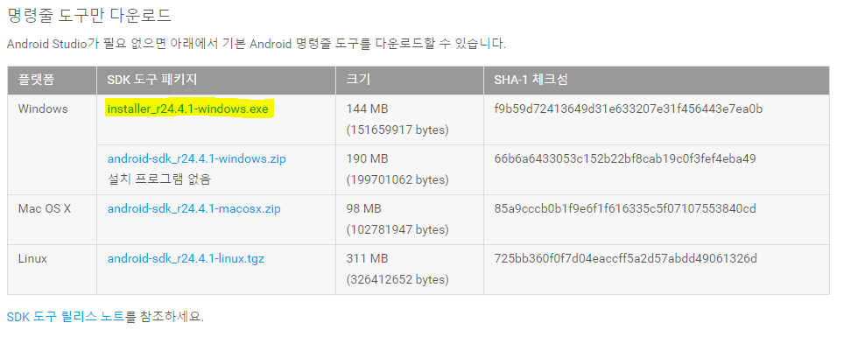
4. SDK 설치
기본적으로 Web 자동화를 위해서라면 SDK 를 설치하지 않아도 상관없으나, Android 테스트를 위해 SDK 설치방법을 알아보자.
아래 URL로 이동한다. https://developer.android.com/studio/index.html
명령줄 도구만 다운로드에서 운영체제에 맞춰 파일 다운로드 (Eclipse 를 설치했으므로, 굳이 Android Studio 가 필요 없다. )
다운로드 한 파일을 실행하여 SDK 설치
(Next 만 눌러도 상관없음)
※ 거의 최 하단에 해당 링크가 있음

Slide 16
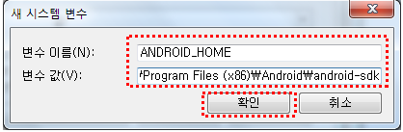
5. SDK 환경변수 설정
변수 이름은 ANDROID_HOME 으로 JAVA_HOME 과 동일하게 SDK 가 설치된 경로를 변수 값으로 지정해서 확인
추가로 아래의 2개의 경로를 Path 에 추가한다.
%ANDROID_HOME%\platform-tools;
%ANDROID_HOME%\tools;

Slide 17
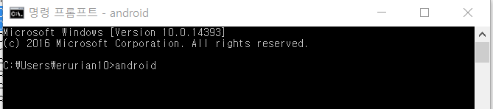
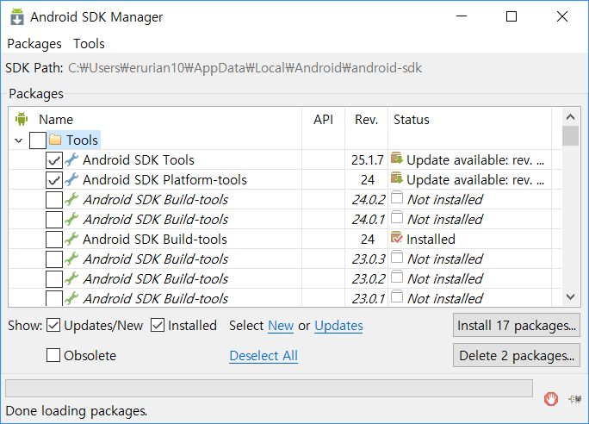
6. SDK Package 설치
환경변수 완료 후 cmd 창에서 android 를 입력하면 아래와 같은 창이 발생한다.
Android SDK Manager 에서 원하는 버전의 파일을 선택한 후 Install .. Packages 를 눌러 설치한다.
(모든 파일을 다 받을 필요는 없고, 최신 버전의 Android Packages만 받아 사용해도 된다. 하위호환)

Slide 18
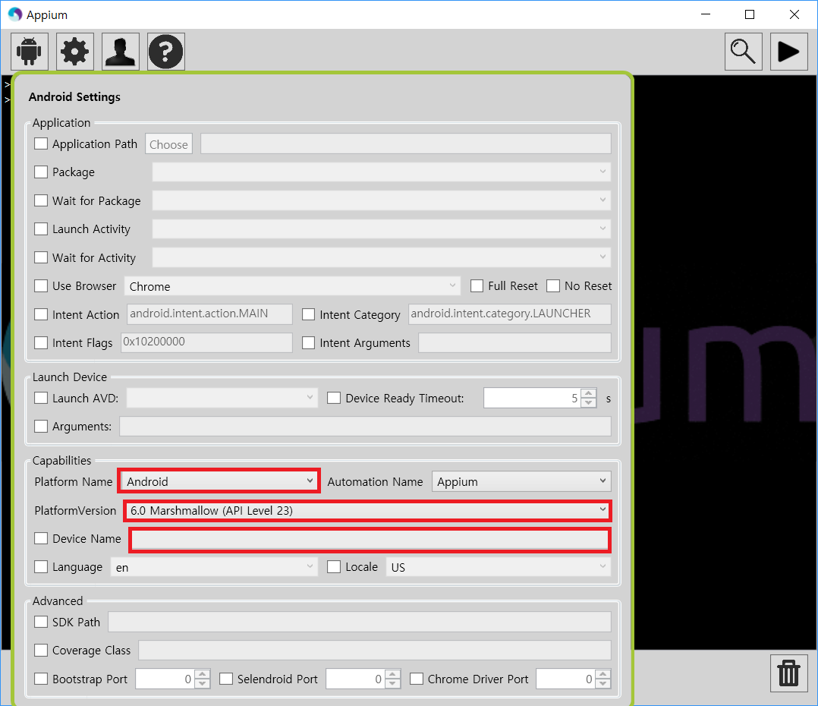
7. Appium 설치
Appium은 스마트폰 과 PC를 연결해주는 프로그램으로PC Web 자동화 테스트만 한다면 설치 하지 않아도 됨
다음 URL에 접속하여 [Download] 하기 (http://appium.io/)
다운받은 파일의 압축을 풀고 인스톨 하기
인스톨 완료 후 바탕화면에 생성된 Appium 바로 가기 실행
스마트폰(Android)을 PC 와 연결
설정 > 개발자옵션 > USB 디버깅 활성화
[Capabilities] 를 설정한다.
Platform Name : Android
Automation Name : Appium
PlatformVersion : 6.0 Marshmallow
Device Name : 스마트폰 모델명
※ 주의점
PlatformVersion / Device Name 은 굳지 변경하지 않아도 됨
PC 에 연결할 스마트폰의 드라이버를 설치해 주어야 함

Slide 19
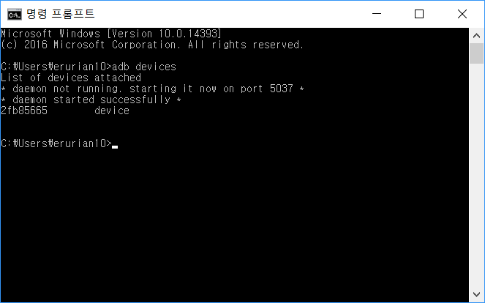

8. 확인
위 모든 작업이 끝난 후 cmd창에서 정상적으로 PC와 스마트폰이 연결된 것을 확인해야 한다.
cmd창에 adb devices 를 입력하고 왼쪽과 같은 화면이 출력되면 모든 준비가 끝났다.
아래 그림과 같이 연결된 devices가 없으면 아래와 같이 확인해 본다
PC와 연결된 스마트폰의 USB 연결 확인
스마트폰의 드라이브를 확인하여 다시 설치하기
특별한 사유가 없으면 위 2가지 방법으로 해결이 가능하다.

Slide 20
Selenium IDE

Slide 21
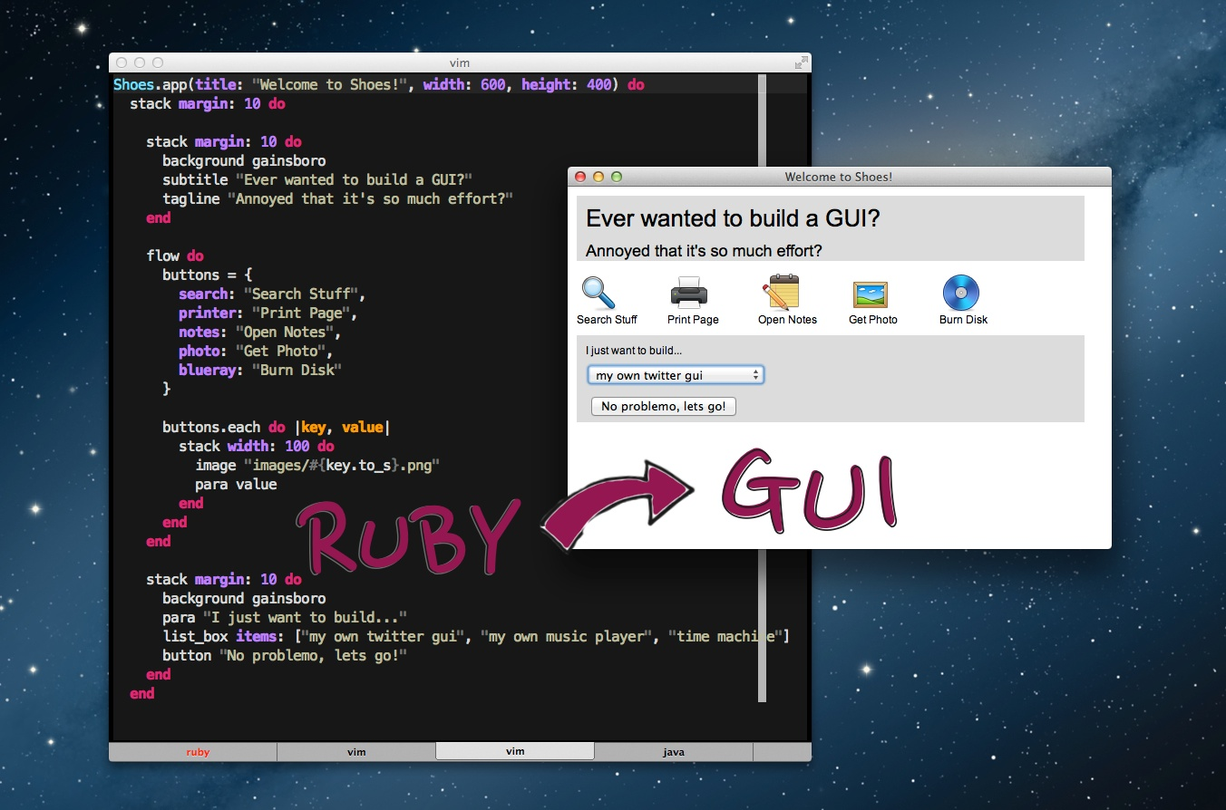
스크립트 시작하기
이제 스크립트를 작성하기 위해 모든 준비는 끝났다.
천천히 시작해 보자.
일단 자동화 테스트에서는 2가지 방식이 있다. 흔히 GUI (Graphical User Interface) 방식과, API (Application Programming Interface) 방식으로 Selenium 은 2가지 모두 지원하고 있다.
이 PPT 에서 설명하려는 것은 API 형식으로 배우기 위한 준비이지만, GUI 에 대하여 알고 진행하게 되면 조금 더 이해하기 쉬울 것 이다.
GUI 는 무엇인가? (왼쪽 그림 참조)
[컴퓨터를 사용하면서, 그림으로 된 화면 위의 물체나 틀, 색상과 같은 그래픽 요소들을 어떠한 기능과 용도를 나타내기 위해 고안된 사용자를 위한 컴퓨터 인터페이스]

Slide 22
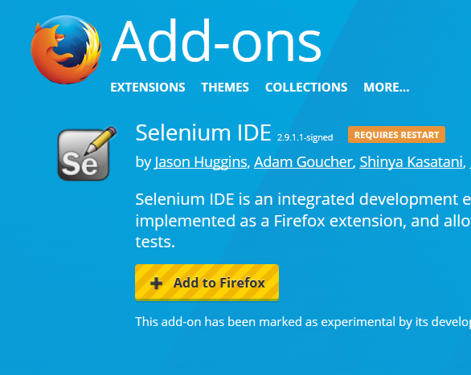
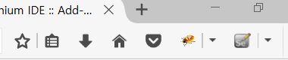
Selenium IDE
Fire Fox 에서 지원하는 Plugin 이며, 쉽게 Test Case를 Recoding 및 Replay 할 수 있다. (다른 Browser 에서는 사용할 수 없다.)
UI 자동화를 위한 통합 개발환경을 제공하고, 다양한 포맷으로 테스트케이스를 저장할 수 있다. (HTML, Ruby, Java등)
해당 Plug in 을 설치 하기 위해서는 FireFox Browser 를 설치한 뒤 아래 URL 에 접속하여 IDE Plugin 을 실행한다.
https://addons.mozilla.org/en-US/firefox/addon/selenium-ide/
설치를 완료 하면 Fire Fox 상단에 아래와 같이 표시된다.

Slide 23
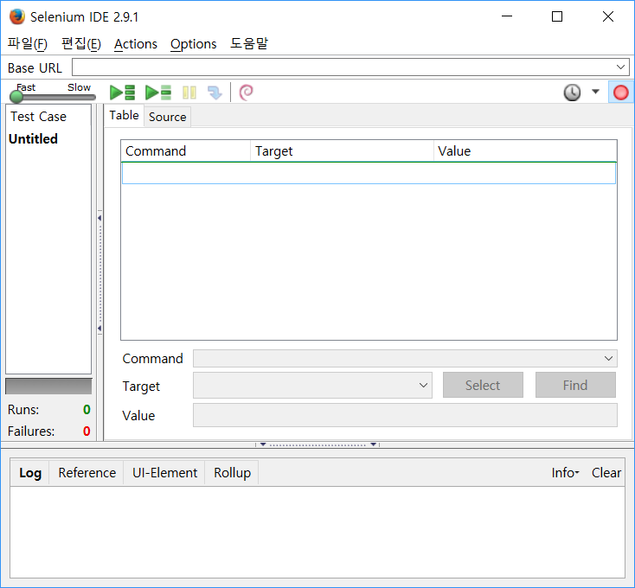
Selenium IDE
메인메뉴
URL
툴바
Recording
Test Suite
Test script
Log

Slide 24
Selenium IDE – Recording
이제 Selenium IDE 를 이용하여 Recoding 하는 방법을 알아보자
생각보다 쉽다.
방법은 원하는 아래와 같다.
Fire Fox Browser 오픈
테스트 웹페이지 (ex : www.naver.com) 이동
Selenium IDE 실행
Recording 버튼 클릭
테스트 케이스 실행 (클릭 및 웹페이지 이동)
종료
SeleniumIDE Recording.mp4

Slide 25
Selenium IDE – Play
Recoding 한 Script 를 실행해 보자.
방법은 더 쉽다.
그냥 플레이 버튼을 클릭해 주면 끝이다.
참 쉽죠?
SeleniumIDE Play.mp4

Slide 26
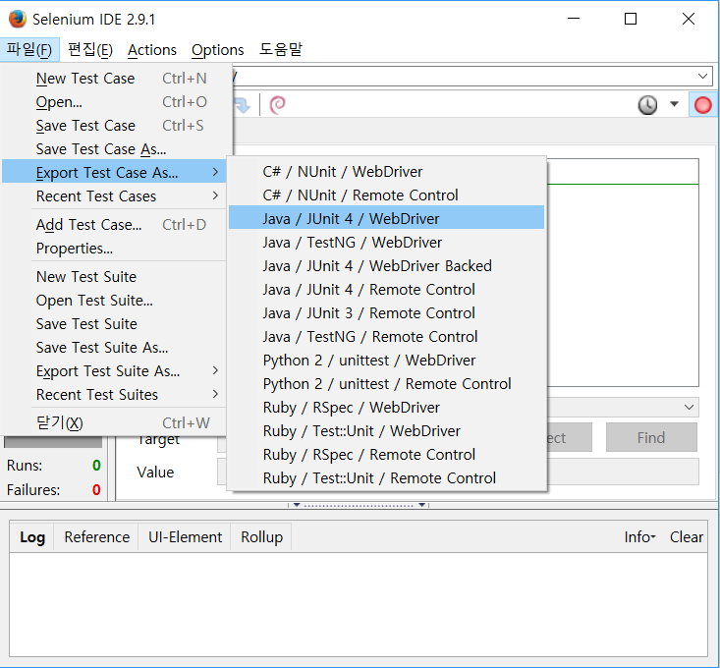
Selenium IDE – Export
Selenium IDE는 FireFox만 지원하기 때문에 특정 언어로 Export 하여, 다른 Browser 사용이 가능하도록 Web driver 를 연동하여 사용할 수 있다.
변환이 가능한 언어는 아래와 같다.
C#
Java
Pythone
Ruby
그 중 Java / Junit 4 / WebDriver 를 선택하여 파일을 저장한다.

Slide 27
좌표 Path

Slide 28
Locators
Selenium WebDriver에서 2개의 함수를 이용해서 Web Element에 접근
findElement
조건에 맞는 Web Element를 반환
조건에 맞는 Web Element가 없는 경우 Exception을 보냄
findElements
조건에 맞는 Web Elements 의 List를 반환
조건에 맞는 Element가 없는경우, empty list를 반환
7가지 방법이 존재
driver.findElement(By.id(<element ID>))
driver.findElement(By.name(<element name>))
driver.findElement(By.className(<element class>))
driver.findElement(By.tagName(<htmltagname>))
driver.findElement(By.linkText(<linktext>))
driver.findElement(By.cssSelector(<css selector>))
driver.findElement(By.xpath(<xpath>))

Slide 29
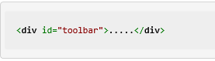
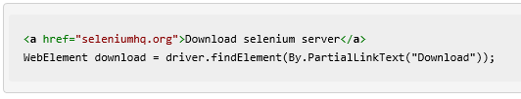
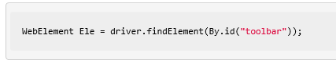
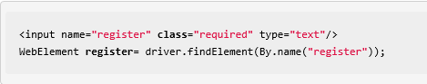
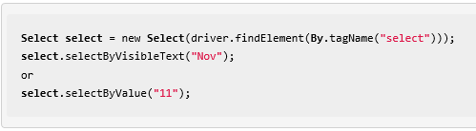
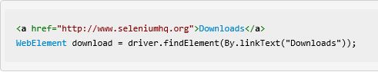
Locators
HTML Element를 확인하는데 사용되며 아래와 같이 7가지 패턴 제공
- Id
- Name
- Link
- Partial Link
- TagName
• Select나 Check-box와 같은 Group Element에서 사용

Slide 30
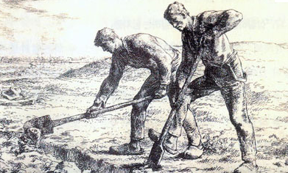
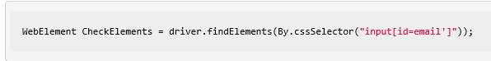
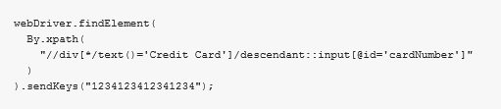
Locators
- cssSelector
• 주로 웹페이지의 Style 규칙에 사용됨
- Xpath
• XML 문서의 요소에 접근하기 위해서 고안
• 2가지 타입이 존재
- 절대경로 : /html/head/body/table/tr/td
- 상대경로 : //table/tr/td
• Xpath를 표시 해주는 Plugin 존재함
수동으로 Web Element를 찾는 것은 힘들다!
개발자
Locators

Slide 31
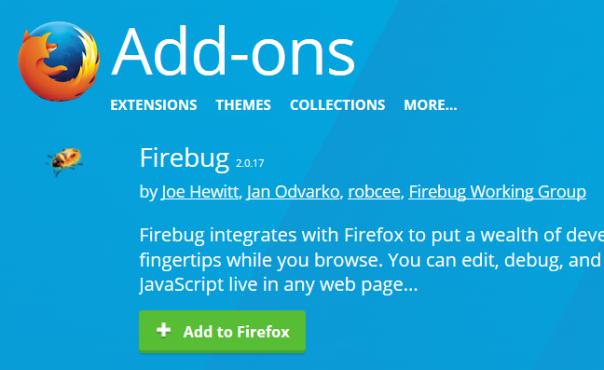
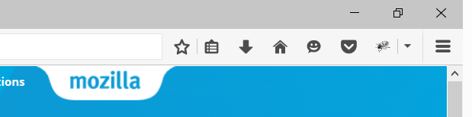
Firebug 설정
Fire Fox 에서 제공하는 Firebug 는 Web 화면의 Element를 정확히 알기 위해서 필요한 도구로 아래 URL 에 접속하여 설치 가능하다.
https://addons.mozilla.org/en-US/firefox/addon/firebug
위 Add to Firefox 버튼을 클릭하여 설치한다.
완료 후 위와 같이 벌레가 표시된다.

Slide 32
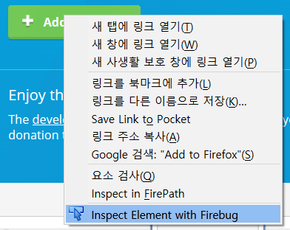
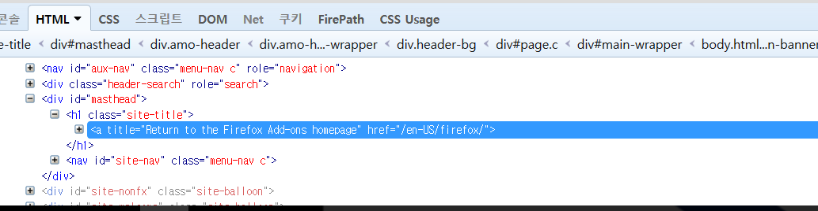
Firebug 설정
사용법은 좌표가 필요한 웹 페이지 상의 임의의 부분에 마우스 커서를 이동 > 마우스 우클릭 후 그림과 같이 진행하면 된다.

Slide 33
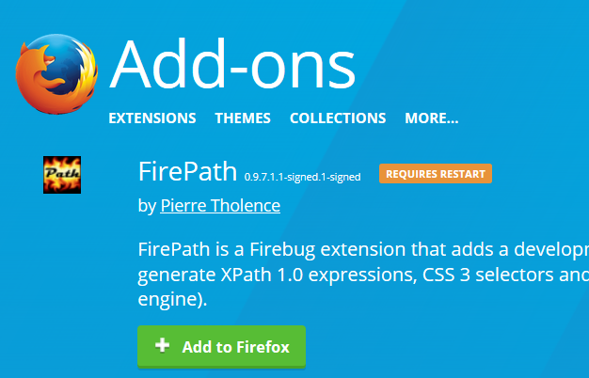
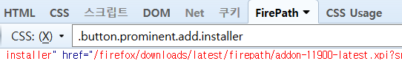
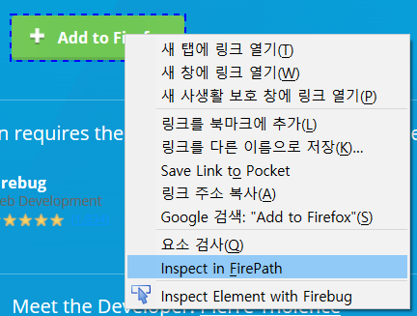
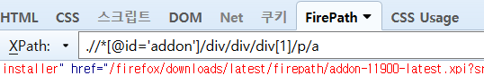
Firepath 설정 및 사용방법
Fire Fox 에서 제공하는 Firepath 는 Web 화면의 Element에 대한 Xpath 및 CssSelecotr 정보를 얻는 도구로 아래 URL 에 접속하여 설치 가능하다.
https://addons.Mozilla.org/en-US/firefox/addon/firepath
CSS
위 Add to Firefox 버튼을 클릭하여 설치한다.
Xpath

Slide 34
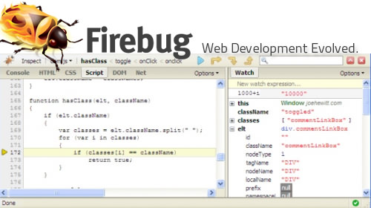
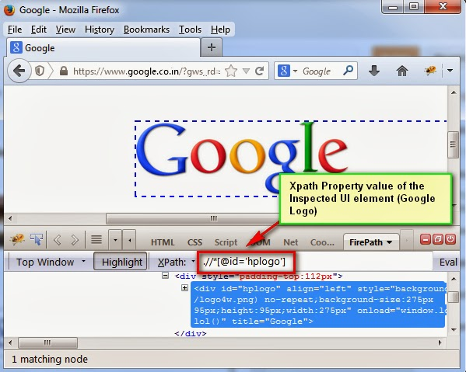
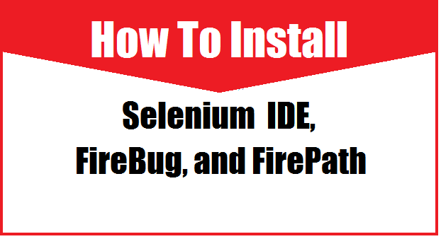
FireBug, Firepath 비교
FireBug
- 장점 : 스크립트의 가독성이 높아 유지보수 하기 편함
- 단점 : 한 화면에 동일한 ID나 Name 이 존재하면 문제확률 증가
Firepath
- 장점 : 유일한 접근 경로를 제공하여 객체에 쉽게 접근
- 단점 : 가독성이 떨어져 유지보수 하기 어렵다.

Slide 35
환경설정
마무리

Slide 36


Eclipse 환경설정
Export 받은 소스를 실행하기 위해서 (GUI -> API 변환) Eclipse 를 사용하여 프로젝트를 만들어야 한다.
설치해 준비한 Eclipse 를 실행하고, 새로운 프로젝트를 만들어야 한다.
File > New > Java Project > Project Name 입력 > Finish
새로운 프로젝트가 만들어 졌으면, Selenium Java Libraries 를 추가해 주어야 한다.
기본적으로 Selenium 에서 제공하는 Java Libraries 를 받아 사용해도 되나, Selenium 을 사용하면서 추가적으로 필요한 *.jar 파일을 추가한 아래 URL 에서 받아 사용하는 것을 권한다.
https://github.com/seokheelee/test/blob/master/lib.zip
※ Selenium 홈페이지 에서 받은 Libraries 를 사용해도 무관 하다.
http://www.seleniumhq.org/download/

Slide 37


Eclipse 환경설정
다운 받은 Libraries 파일의 압축을 푼 후 Eclipse 에서 라이브러리를 추가한다.
Eclipse 에서 순서는 아래와 같다.
File > Properties > Java Build Path > Libraries > Add External JARs > 다운받은 Libraries 추가 > Apply > OK
완료 후 에는 아래와 같이 Referenced Libraries 가 추가된다.

Slide 38

웹드라이버
Selenium 에서는 Web deriver 라는 커넥터를 사용하여 테스트를 진행한다.
여기서 Web driver 란 무엇인가?
가장 쉽게 설명하자면 머리속에 연결고리를 떠올리면 된다.
쉽게 예를 들자면 A, B 라는 줄이 있을때 두개의 줄을 하나로 묶기 위해 연결 매듭을 이용하여 하나의 줄로 사용할 수 있다.
웹드라이버도 같은 방식으로 접근하면 이해하기 쉽다.
코딩된 소스를 특정 웹 (Fire Fox, Chrome, Internet Explorer, Android 등)과 연결하여 사용하기 위해 사용되는 커넥터 프로그램이다.
※ 이걸 말하는 게 아님!
너와 나의 연결고리 이건 우리 안의 소리 ~

Slide 39


웹드라이버
Selenium 관련된 파일 다운로드는 아래 URL 에서 확인이 가능하다.
http://www.seleniumhq.org/download/
(앞서 설명한 Appium 또한 웹드라이버의 일종이라 생각하면 된다.)

Slide 40



Web driver
Web driver 를 다운 받은 후 해당 Workspace 경로에 추가 한 뒤
ex) C:\Users\erurian10\workspace\test
왼쪽 코드와 같이 Before 부분의 driver 이름을 변경해 주면 된다.

Slide 41
기본 스크립트

Slide 42

기본스크립트
밥을 먹는 방법을 생각해 보자
모두가 밥 먹을 때 동일한 방법으로 먹을까?
왼손으로 밥을 먹을 수 있고, 오른손으로 밥을 먹을 수 있고, 양손으로 밥을 먹을 수 있다.
수저 및 젓가락, 포크, 나이프 등 다양한 도구를 사용하여 먹을 수 있다.
반찬을 곁들여 먹을 수 있고, 국에 밥을 말던가, 아니면 모두 비벼 비빔밥으로 먹을 수 있다.
이 과정에서 알려주는 스크립트는 지극히 개인적으로 Selenium 을 통하여 자동화 스크립트 작성시에 필요한 것들을 다루기로 한다.
웹 기반 자동화 테스트에서 많이 사용되고, 가장 기초적인 것으로 알고 차차 어려운 기능을 배워 가는 게 처음 시작하는 입장에서 가장 빨리 이해하는 방법이라 생각한다.
뭐 어쨌든 간에 밥이야 맛있게만 먹으면 되는 것 아닌가?

Slide 43

Selenium 구조
Selenium 은 크게 3가지로 구분된다.
Before – Test - After
Before 에서는 주로 테스트에 필요한 ‘재료’ 를 모아 둔다.
여기서 ‘재료’ 란 테스트에 필요한 제반 사항으로 사용되는 Webdriver, URL정보 등 테스트에 필요한 모든 정보를 선언하여 사용할 수 있다.
Test 에서는 실제 진행될 테스트 즉 라인별로 각각 독립적인 동작을 하는것으로 파악하면 이해하기 쉽다.
각 라인별로 독립적으로 동작하게 되고, 특수한 경우 Java Script 를 추가하여 사용 할 수 있다.
After 에서는 테스트가 끝난 경우 그 결과값을 True & False 로 구분하는 결과값을 입력한다.

Slide 44


Export 한 파일 추가하기
위에서 진행한 환경설정이나, 라이브러리 추가 등 모든 것은 이번에 배우게 될 내용의 사전 과제이다.
다음의 방법은 짧은 시간에 Selenium 을 이해하는데 가장 빠른 방법이라고 생각한다. 왜냐면 나도 이렇게 이해 했으니깐…
일단 Selenium IDE 에서 Export 한 파일을 왼쪽 그림과 같이 Eclipse 에 생성한 프로젝트에 추가하자.
오른쪽 그림과 같이 생성한 프로젝트에는 package 처리가 되지 않아 발생한 에러가 생성된다.
방법은 src > (default package) > Test1.java(Export 받은 파일) 순으로 이동하게 되면 Export 받은 파일이 디스플레이 된다.
이때 package 의 에러부분을 더블클릭 하면 오른쪽과 같은 팝업이 발생하게 되고, Move ‘Test1.java’ to package ‘com.example.tests’ 를 선택하게 되면 Package 가 완료되고, 에러 표시가 없어진다.

Slide 45

Export 한 파일 실행하기
Export 받은 파일이 Package 가 완료되면, 아래의 순서로 실행한다.
파일선택 > 마우스 우클릭 > Run As > Junit Test

Slide 46
코드 보기 (1/2)
그냥 딱 보면 어렵다.
무슨 소리 하는지 모르겠다.
하지만 우리가 알아야 할 것은 Before, Test, After 부분만 보면 된다.
실질적으로는 Before, After 소스만 고치고, 다른 부분은 거의 손대지 않는다.
1번에서 package 선언
2번에서 사용되는 API import 선언
3번에서 공통으로 사용되는 변수 선언
거의 Java 소스는 위와 같은 형태로 진행된다.
Selenium 의 특징은 4번부터 시작된다.
Before 에서는 3번에서 선언된 변수를 활용하여 테스트 베이시스를 선언한다.
테스트 베이시스에는 여러가지가 있겠지만, 자동화 테스트에 필요한 제반사항 이라고 이해 하면 된다. 현재 Before 에는 사용되는 Web driver, URL 정보 가 입력되어 있고, 처음 화면이 열리고 테스트가 시작 되기 전까지 30초간 대기하는 내용도 입력되어 있다.
1
package com.example.tests;
import java.util.regex.Pattern;
import java.util.concurrent.TimeUnit;
import org.junit.*;
import static org.junit.Assert.*;
import static org.hamcrest.CoreMatchers.*;
import org.openqa.selenium.*;
import org.openqa.selenium.chrome.ChromeDriver;
import org.openqa.selenium.chrome.ChromeOptions;
import org.openqa.selenium.firefox.FirefoxDriver;
import org.openqa.selenium.support.ui.Select;
public class Test1 {
private WebDriver driver;
private String baseUrl;
private boolean acceptNextAlert = true;
private StringBuffer verificationErrors = new StringBuffer();
@Before
public void setUp() throws Exception {
driver = new ChromeDriver();
baseUrl = "http://www.naver.com/";
driver.manage().timeouts().implicitlyWait(30, TimeUnit.SECONDS);
}
@Test
public void test1() throws Exception {
driver.get(baseUrl + "/");
driver.findElement(By.id("query")).click();
driver.findElement(By.id("query")).clear();
driver.findElement(By.id("query")).sendKeys("감자요리");
driver.findElement(By.id("search_btn")).click();
driver.findElement(By.linkText("볶음")).click();
driver.findElement(By.cssSelector("image[alt=\"NAVER\"]")).click();
}
2
3
4
5

Slide 47
코드 보기 (1/2)
driver = new ChromeDriver();
-> 테스트 브라우저를 Chrome 을 사용한다. 라고 선언한 것이다. 이후 진행되는 모든 코드는 Chrome 브라우저에서 동작한다.
baseUrl = "http://www.naver.com/";
-> 테스트가 진행되는 URL 주소이다.
driver.manage().timeouts().implicitlyWait(30, TimeUnit.SECONDS);
-> 웹 브라우저의 특성상 처음 브라우저를 열었을때 약 1~3초간 화면이 뜨는 시간이 필요하다. 이때 위 코드로 최대 30초간 브라우저가 정상 실행 후 baseURL 까지 켜지는 시간을 기다려 준다.
Before 가 테스트 베이시스 라면 Test 는 테스트 케이스다.
실제 테스트가 진행되는 부분으로 테스트 케이스로 설계한 내용으로 코딩한다.
크게 (변수).(행동)(좌표).(행위) 로 구분된다.
자세한 건 마지막 예제 스크립트때 하기로 한다.
1
package com.example.tests;
import java.util.regex.Pattern;
import java.util.concurrent.TimeUnit;
import org.junit.*;
import static org.junit.Assert.*;
import static org.hamcrest.CoreMatchers.*;
import org.openqa.selenium.*;
import org.openqa.selenium.chrome.ChromeDriver;
import org.openqa.selenium.chrome.ChromeOptions;
import org.openqa.selenium.firefox.FirefoxDriver;
import org.openqa.selenium.support.ui.Select;
Public class Test1 {
private WebDriver driver;
private String baseUrl;
private Boolean acceptNextAlert = true;
private StringBuffer verificationErrors = new StringBuffer();
@Before
public void setup() throws Exception {
driver = new ChromeDriver();
baseUrl = http://www.naver.com/;
driver.manage().timeouts().implicitlyWait(30, TimeUnit.SECONDS);
}
@Test
public void test1() throws Exception {
driver.get(baseUrl + "/");
driver.findElement(By.id("query")).click();
driver.findElement(By.id("query")).clear();
driver.findElement(By.id("query")).sendKeys("감자요리");
driver.findElement(By.id("search_btn")).click();
driver.findElement(By.linkText("볶음")).click();
driver.findElement(By.cssSelector("image[alt=\"NAVER\"]")).click();
}
2
3
4
5

Slide 48
코드 보기 (2/2)
After 는 테스트가 수행 중 or 완료 후 그 결과에 대한 값을 Return 하기 위하여 사용된다.
예를 들자면 테스트 케이스의 값과, 실제 값의 차이가 있으면 이를 비교하여 결과값으로 True 인지 False 인지 구분해 주어야 한다.
테스트 케이스에서는 결과값이 A 가 나와야 한다고 @test에 코딩 하였을 경우 그 실제값이 A 가 나오면 True, A 가 아닌 다른것이 나올경우 False 를 Return 해 준다.
그 결과값으로 해당 스크립트가 정상 수행되었는지, 실패했는지를 구분하게 되고, 필요한 경우 수정 및 예외처리 등으로 내용을 추가할 수 있다.
@After
public void tearDown() throws Exception {
driver.quit();
String verificationErrorString = verificationErrors.toString();
if (!"".equals(verificationErrorString)) {
fail(verificationErrorString);
}
}
private boolean isElementPresent(By by) {
try {
driver.findElement(by);
return true;
} catch (NoSuchElementException e) {
return false;
}
}
private boolean isAlertPresent() {
try {
driver.switchTo().alert();
return true;
} catch (NoAlertPresentException e) {
return false;
}
}
private String closeAlertAndGetItsText() {
try {
Alert alert = driver.switchTo().alert();
String alertText = alert.getText();
if (acceptNextAlert) {
alert.accept();
} else {
alert.dismiss();
}
return alertText;
} finally {
acceptNextAlert = true;
}
}
}

Slide 49
findElement
셀레늄 웹드라이버에서 엘리먼트 위치 지정은 WebDriver와 WebElement 클레스에 있는 findElement(), findElements() 메소드를 사용한다.
findElement() 메소드는 검색 조건에 해당하는 WebElement 객체를 반환한다. 찾으려는 엘리먼트가 하나도 없으면 예외를 발생시킨다.
findElements() 메소드는 검색 조건에 해당되는 WebElements 리스트를 반환한다. 찾고자 하는 엘리먼트가 발견되지 않으면 빈 리스트를 반환한다.
두가지 Find 메소드는 위치 지정자나 By 클레스 인스턴스의 쿼리 객체를 인자로 사용하는데, 셀레늄 웹드라이버의 By 클래스는 다양한 위치 지정자를 지원한다.
앞서 설명한 위치 지정자는 ID, Name, class name, tag name, link text, partial link text, CSS 등으로 사용되고 ID를 사용한 위치지정자는 오른쪽의 형태로 만들어진다.
Method
위치지정자
driver . findElement (By . ID (“ID”));
Web driver
Class instance
좌표

Slide 50
예제 보기
앞서 Selenium IDE 에서 Export 받은 코드 중 Test 부분에 대한 것이다.
driver.get(baseUrl + "/");
Before 에 선언한 baseUrl 에 “/” 을 추가하여 웹 브라우저의 url 정보를 완료 한다.
“” 사이에 들어가는 Url 에 따라 접속하는 화면이 변경된다.
driver.findElement(By.id("query")).click();
앞서 설명한 findElement 를 활용하여 id 좌표 값이 “query” 를 찾은 뒤 마지막으로 click(); 으로 동작을 완성했다.
여기서 “query” 의 좌표는 네이버 사이트의 검색창을 의미하고, 다음의 스크립트에서는 클릭 다음 동작인 clear(); 를 한다.
다음으로 sendKeys(“감자요리”); 와 같이 검색창에 “감자요리” 라고 Text 를 입력한다.
driver.findElement(By.id("search_btn")).click();
위 내용을 입력한 뒤 검색 버튼을 클릭한다.
driver.findElement(By.linkText("볶음")).click();
검색한 화면에서 위치지정자 linkText 로 변경 후 “볶음“ 이라는 좌표를 클릭한다.
driver.findElement(By.cssSelector("image[alt=\"NAVER\"]")).click();
위치지정자 cssSelector 의"image[alt=\"NAVER\"]" 클릭한다.
driver.get(baseUrl + "/");
driver.findElement(By.id("query")).click();
driver.findElement(By.id("query")).clear();
driver.findElement(By.id("query")).sendKeys("감자요리");
driver.findElement(By.id("search_btn")).click();
driver.findElement(By.linkText("볶음")).click();
driver.findElement(By.cssSelector("image[alt=\"NAVER\"]")).click();

Slide 51
실습하기
감이 오는가?
솔직히 아직 뭐가 뭔지 잘 이해가 되지 않을 것이다.
지금 부터 하는것은 여러 프로그래밍 개발 기법중 하나인 코드 재활용성을 이용한 코딩 방법이다.
코딩 재활용성이란 말 그대로 기존에 있던 코드를 이용하여 필요한 내용만을 수정한 뒤 사용하는 것으로 흔히들 생각하는 Ctrl + C + V 로 생각하는 그것이다.
어렵게 접근하지 말고 쉽게 접근하자면 이렇다.
검색창 까지 동일한 동작을 하고 “감자요리“ 가 아닌 “감자전“ 을 검색해야 할 경우 왼쪽의 코드에서 sandKeys 값을 변경해 주면 된다.
하지만 그렇게 바꿔주면 문제가 발생한다.
기존 스크립트는 “감자요리” 를 검색하여 연관검색어에 뜬 “볶음” 링크를 클릭한 뒤 “Naver” 베너를 클릭하여 Naver 메인화면으로 돌아오는 스크립트 이다.
하지만 “감자요리” 에서 “감자전” 으로 변경할 경우 연관검색어 “볶음” 이 없다. 이럴경우 볶음이라는 링크대신 다른 동작을 할 수 있고, 필요가 없다면 과감히 삭제해야 한다.
……
driver.get(baseUrl + "/");
driver.findElement(By.id("query")).click();
driver.findElement(By.id("query")).clear();
driver.findElement(By.id("query")).sendKeys("감자요리");
driver.findElement(By.id("search_btn")).click();
driver.findElement(By.linkText("볶음")).click();
driver.findElement(By.cssSelector("image[alt=\"NAVER\"]")).click();
……
감자전

Slide 52

코드의 재활용
감이 오는가?
솔직히 아직 뭐가 뭔지 잘 이해가 되지 않을 것이다.
지금 부터 하는것은 여러 프로그래밍 개발 기법중 하나인 코드 재활용성을 이용한 코딩 방법이다.
코딩 재활용성이란 말 그대로 기존에 있던 코드를 이용하여 필요한 내용만을 수정한 뒤 사용하는 것으로 흔히들 생각하는 Ctrl + C + V 로 생각하는 그것이다.
어렵게 접근하지 말고 쉽게 접근하자면 이렇다.
검색창 까지 동일한 동작을 하고 “감자요리“ 가 아닌 “감자전“ 을 검색해야 할 경우 왼쪽의 코드에서 sandKeys 값을 변경해 주면 된다.
하지만 그렇게 바꿔주면 문제가 발생한다.
기존 스크립트는 “감자요리” 를 검색하여 연관검색어에 뜬 “볶음” 링크를 클릭한 뒤 “Naver” 베너를 클릭하여 Naver 메인화면으로 돌아오는 스크립트 이다.
하지만 “감자요리” 에서 “감자전” 으로 변경할 경우 연관검색어 “볶음” 이 없다. 이럴경우 볶음이라는 링크대신 다른 동작을 할 수 있고, 필요가 없다면 과감히 삭제해야 한다.
……
driver.get(baseUrl + "/");
driver.findElement(By.id("query")).click();
driver.findElement(By.id("query")).clear();
driver.findElement(By.id("query")).sendKeys("감자요리");
driver.findElement(By.id("search_btn")).click();
driver.findElement(By.linkText("볶음")).click();
driver.findElement(By.cssSelector("image[alt=\"NAVER\"]")).click();
……
감자전

Slide 53

실습하기
그럼 코드변경 하여 다른 테스트 케이스를 적용하는걸 실습해 보자
우선 기존 테스트 케이스는 아래와 같다.
1. www. naver.com 접속
2. 검색창에 “감자요리” 입력
3. 검색버튼 클릭
4. 푸드 레시피 정보 에서 “볶음” 링크 클릭
5. 상단의 Naver 배너 클릭
적용할 테스트 케이스는 아래와 같다.
1. www. naver.com 접속
2. 검색창에 “감자전” 입력
3. 검색버튼 클릭
4. 상단 “블로그” 클릭
5. 상단 “이미지” 클릭
6. 상단의 Naver 배너 클릭
크게 변경된 내용은 없고 변경된 내용을 보면 아래와 같다.
1. “감자요리” -> “감자전” 으로 검색창에 입력할 정보 변경
2. 푸드레시피 정보 “볶음“ 클릭 삭제
3. 상단의 “블로그“, “이미지” 클릭 추가

Slide 54


driver.get(baseUrl + "/");
driver.findElement(By.id("query")).click();
driver.findElement(By.id("query")).clear();
driver.findElement(By.id("query")).sendKeys("감자전");
driver.findElement(By.id("search_btn")).click();
driver.findElement(By.linkText("볶음")).click();
driver.findElement(By.cssSelector("image[alt=\"NAVER\"]")).click();
실습하기
일단 sendKeys 값 변경은 쉽다. “감자요리” 텍스트를 “감자전” 으로 변경만 해주면 끝이난다.
하지만 기존의 “볶음” 링크의 삭제 및 “블로그“, “이미지“ 추가는 어떻게 하는가?
앞서 경로를 찾는데 도움을 주는 Fire path 와 Fire bug 가 있다.
그것을 이용하여 변경할 위치 값을 찾자.
일단은 Fire Fox 를 키고 테스트 케이스와 동일하게 naver.com 접속 후 감자전을 검색해 보자.
그다음 블로그 위치에 마우스 커서 이동 > 마우스 우클릭 > Inspect in FirePath 를 클릭하면 마지막 그림과 같이 “블로그” 에 대한 xpath 값을 얻을 수 있다.
마찬가지로 ”이미지” 도 동일하게 값을 얻을 수 있다.
“블로그” -> .//*[@id='lnb']/div/div[1]/ul/li[2]/a/span
“이미자” -> .//*[@id='lnb']/div/div[1]/ul/li[3]/a/span

Slide 55
…
driver.get(baseUrl + "/");
driver.findElement(By.id("query")).click();
driver.findElement(By.id("query")).clear();
// 감자요리 -> 감자전 검색어 변경
driver.findElement(By.id("query")).sendKeys("감자전");
driver.findElement(By.id("search_btn")).click();
// 블로그 클릭
Driver.findElement(By.xpath(“.//*[@id='lnb']/div/div[1]/ul/li[2]/a/span”))).click();
// 이미지 클릭
driver.findElement(By.xpath(".//*[@id='lnb']/div/div[1]/ul/li[3]/a/span”))).click();
driver.findElement(By.cssSelector("image[alt=\"NAVER\"]")).click();
…
실습하기
코드를 변경하면 왼쪽과 같이 변경될 수 있다.
감자요리 -> 감자전으로 검색어를 변경하였고, 기존에 “볶음” 링크 클릭 동작을 삭제 한 뒤 “블로그”, “이미지“ 를 클릭하여 이동하는 새로운 테스트 케이스가 완성되었다.
실행해 보자
Script 수정
Script 실행
Edit to Script.mp4
Play to scropt.mp4

Slide 56


Tip ! 모방? 창조의 한 끗 차이
개발 지식이 전혀 없지만 우리는 스크립트를 개발해야 한다.
어떻게 시작하면 좋을까?
API 공부를 하고, Java 언어를 공부를 하고…
모두 정답이지만 빠르게 이해가 될까?
조금 더 쉽게 접근 해보자.
기본적으로 Selenium 은 Before, Test, After 세단계로 나뉘어 구분된다.
그 중 같은 웹 같은 사이트에서 검증을 할 경우 굳이 Before 와 After 을 바꿀 이유가 있을까?
테스트 케이스를 작성할 때 연속적으로 같은 동작을 하는 부분을 모아 한꺼번에 작성한다면 자동화 케이스도 동일하다.
Test 부분만 바꿔 주면 된다.
왼쪽 테스트 케이스는 로그인과 관련된 테스트 케이스 이다.
이때 앞부분 요구조건은 동일하다.
동일한 사이트에 접속하여 동일한 로그인 화면으로 이동 후 다른 아이디로 로그인 즉 요구조건 Before 를 변경할 이유가 없다!

Slide 57

마치며…
이 PPT 자료에서 알려주는 내용이 Selenium 의 전부는 아니다.
개발 방식 및 환경, 도구 등 다양한 방법이 존재하고 더 간단하고 더 쉬운 방법이 존재 할 수도 있다.
처음 Selenium 과 Java 라는 개발이라는 것을 하게 되었을 때 많은 삽질을 통하여 경험하고 깨달은 내용으로 이 내용만 알게 된다면 보다 쉽게 Selenium 이라는 것을 접할 수 있고, Java 라는 프로그래밍 언어를 이용하여 쉽게 접근 할 수 있을 것이라고 생각한다.
부디 이 자료가 도움이 되었으면 …
감사합니다.

